Slide 1
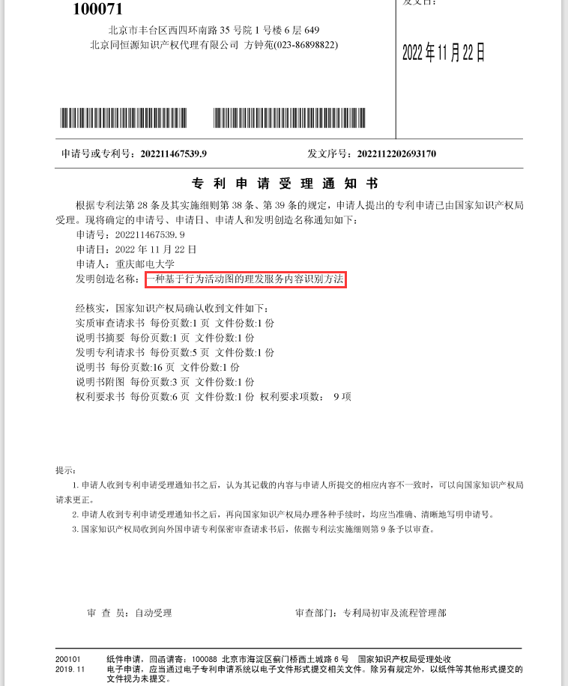
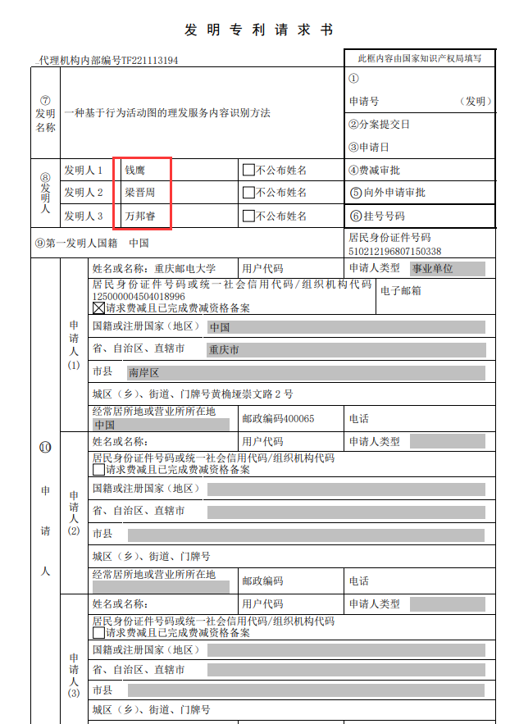
现有成果

Slide 2
现有成果
类型 | 题目 | 状态 | 是否论文工作相关
专利 | 一种基于行为活动图的理发服务内容识别方法 | 已受理 | 否
专利 | 一种基于隐式神经表示的三维动态人脸重建方法 | 计划中 | 是

Slide 3

基于隐式神经表示的三维动态人脸重建方法研究
Research on 3D Dynamic Face Reconstruction Method Based on Implicit Neural Representation
指导老师：钱鹰 教授
汇报学生：梁晋周

Slide 4

01
研究背景
02
研究现状
目录
03
研究内容
04
下一步计划

Slide 5
研究背景

Slide 6
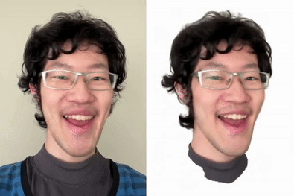
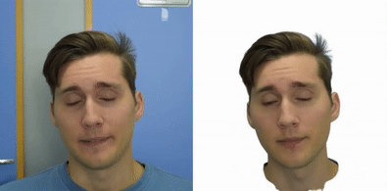
研究背景
1
RESEARCH BACKGROUNDS
三维静态人脸
重建的三维人脸的外形不发生任何非刚性变化
三维动态人脸
重建的三维人脸的外形在一段时间内发生非刚性变化

Slide 7
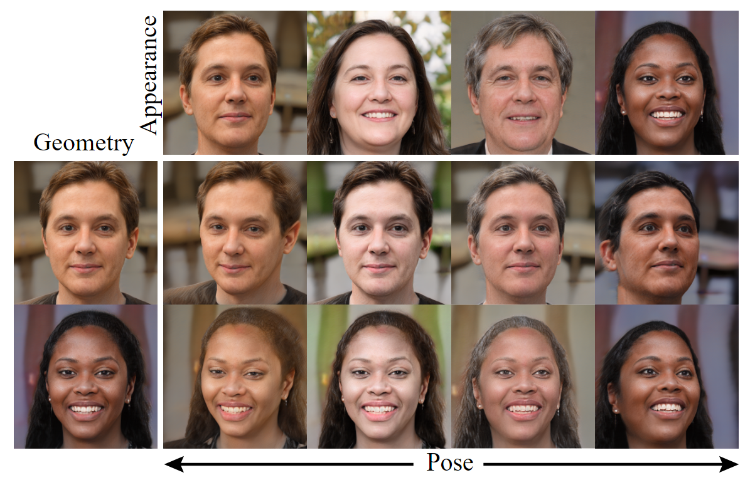
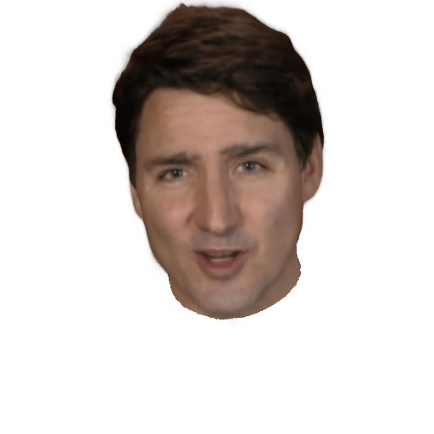
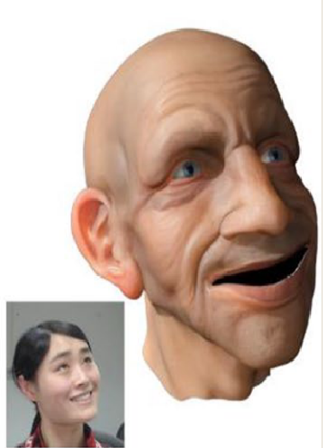
1
三维动态人脸应用
3D DYNAMIC FACE APPLICATION
人脸编辑
数字人
影视游戏
三维动态人脸可以用于虚拟现实、数字娱乐、人机交互等领域，提高用户的沉浸感和体验感。例如，你可以使用三维动态人脸来创建自己的虚拟形象，与其他用户进行交流和互动，或者在游戏和影视中扮演不同的角色，感受不同的情感和故事

Slide 8
研究现状

Slide 9
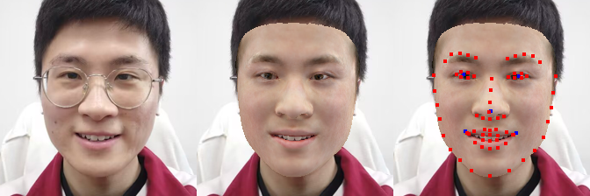
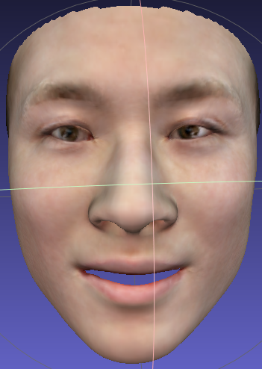
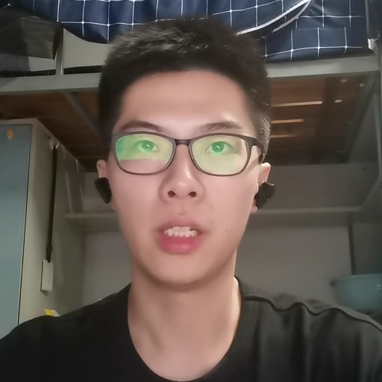
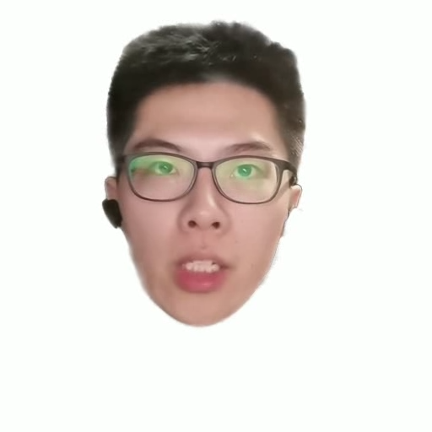
2
人脸表示方法对比
GEOMETRIC DEEP LEARNING
基于显式表示的人脸重建方法存在挑战，主要表现在：
使用多视图立体相机阵列获取三维人脸的过程非常昂贵且复杂，不具有普适性
现有显式表示方法需要对人脸、环境光等进行许多先验假设，但人脸的光照特性和真实世界环境光非常复杂，难以进行统一的假设
现有显式表示方法在重建人脸时，需要将其分解为离散的顶点和面片，这可能导致重建人脸不够精细
人脸显式表示可视化效果
基于隐式表示的人脸重建方法的优势：
不用预先定义人脸的光照模型，隐式表示可根据图像拟合出人脸在该场景下的光照表现
可以结合多种输入信息，如表情、姿态等，从而实现人脸动态生成
可以实现对人脸的连续表示，从而提高人脸表示效果
人脸隐式表示可视化效果

Slide 10
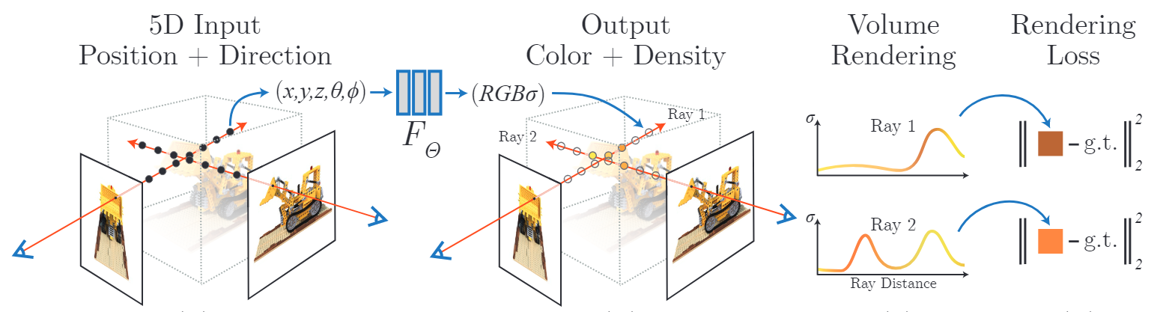
研究现状
隐式神经表示—神经辐射场（NeRF：Neural Radiance Field）
将三维人脸表示为一个连续的全连接神经网络（MLP），该网络可输出三维空间中每个点 (x, y, z) 在每个方向 (θ, φ) 观察的颜色值和密度值，再通过体渲染（Volume Rendering）输出像素的颜色，得到渲染图像，最后与真实图像计算损失，就可以训练网络
Communications of the ACM, 2021. Nerf: Representing scenes as neural radiance fields for view synthesis

Slide 11
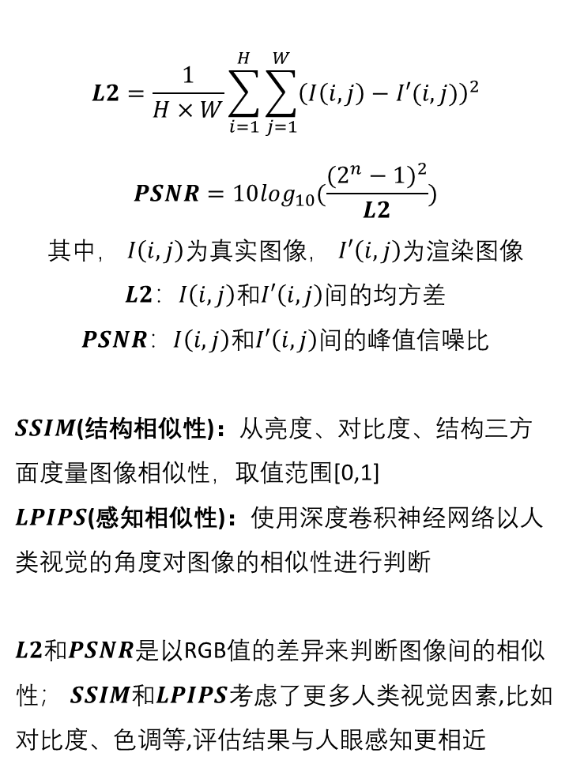
研究现状
$$L2=\frac{1}{H×W}\sum_{i=1}^{H}{\sum_{j=1}^{W}{{\left(I\left(i,j\right)−I′(i,j)\right)}^{2}}}$$
$$PSNR=10\log_{10}(\frac{{(2^{n}−1)}^{2}}{L2})$$
其中， $I\left(i,j\right)为$真实图像， $I′\left(i,j\right)$为渲染图像
$L2：I\left(i,j\right)$和$I′\left(i,j\right)$间的均方差
$PSNR$：$I\left(i,j\right)$和$I′\left(i,j\right)$间的峰值信噪比
$SSIM$(结构相似性)：从亮度、对比度、结构三方面度量图像相似性，取值范围[0,1]
$LPIPS$(感知相似性)：使用深度卷积神经网络以人类视觉的角度对图像的相似性进行判断
$L2$和$PSNR是以$RGB值的差异来判断图像间的相似性； $SSIM和LPIPS$考虑了更多人类视觉因素,比如对比度、色调等,评估结果与人眼感知更相近
基于NeRF的三维动态人脸重建方法对比
方法 | 模型结构 | 平均训练时间 | 评价指标
 |  |  | L2↓ | PSNR↑ | SSIM↑ | LPIPS↓
NeRFace(CVPR 2021) | 3DMM表情参数+潜在变形码+NeRF | 6天 | 0.0018 | 23.78 | 0.93 | 0.11
I M Avatar(CVPR 2022) | 潜在变形码+MLP变形场+蒙皮变换+NeRF | 7.2天 | 0.0023 | 22.43 | 0.92 | 0.11
RigNeRF(CVPR 2022) | 3DMM表情参数+结合3DMM的MLP变形场+NeRF | 7.5天 | 0.0018 | 24.35 | 0.93 | 0.11
Monoavatar(CVPR 2023) | 人脸特征提取网络+NeRF | 6.6天 | 0.0018 | 23.91 | 0.93 | 0.10
INSTA(CVPR 2023) | 3DMM表情参数+邻近三角面搜索+多分辨率哈希编码+NeRF | 4.3个小时 | 0.0018 | 23.53 | 0.93 | 0.09

Slide 12
研究现状
基于NeRF的三维动态人脸重建方法对比
特点：
在保证重建人脸质量的情况下，使用多分辨率哈希编码极大优化了NeRF的训练速度
使用邻近三角面搜索技术来改善重建效果
待改进：
INSTA使用邻近三角面搜索技术以及16维的3DMM表情参数来建模人脸的动态变化，与之前的工作相比，它减少了3DMM表情参数的语义信息，却使得模型在训练过程中需额外加载并计算大量人脸网格数据，计算效率不高
INSTA仅对变化剧烈的嘴部进行监督，而未对眼部区域进行监督，当发生眨眼、挑眉等动作时，眼部区域会出现失真问题
方法 | 模型结构 | 平均训练时间 | 评价指标
 |  |  | L2↓ | PSNR↑ | SSIM↑ | LPIPS↓
NeRFace(CVPR 2021) | 3DMM表情参数+潜在变形码+NeRF | 6天 | 0.0018 | 23.78 | 0.93 | 0.11
I M Avatar(CVPR 2022) | 潜在变形码+MLP变形场+蒙皮变换+NeRF | 7.2天 | 0.0023 | 22.43 | 0.92 | 0.11
RigNeRF(CVPR 2022) | 3DMM表情参数+结合3DMM的MLP变形场+NeRF | 7.5天 | 0.0018 | 24.35 | 0.93 | 0.11
Monoavatar(CVPR 2023) | 人脸特征提取网络+NeRF | 6.6天 | 0.0018 | 23.91 | 0.93 | 0.10
INSTA(CVPR 2023) | 3DMM表情参数+邻近三角面搜索+多分辨率哈希编码+NeRF | 4.3个小时 | 0.0018 | 23.53 | 0.93 | 0.09

Slide 13
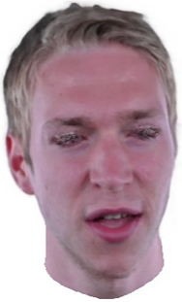
研究现状
基于NeRF的三维动态人脸重建方法对比
方法 | 模型结构 | 平均训练时间 | 评价指标
 |  |  | L2↓ | PSNR↑ | SSIM↑ | LPIPS↓
NeRFace(CVPR 2021) | 3DMM表情参数+潜在变形码+NeRF | 6天 | 0.0018 | 23.78 | 0.93 | 0.11
I M Avatar(CVPR 2022) | 潜在变形码+MLP变形场+蒙皮变换+NeRF | 7.2天 | 0.0023 | 22.43 | 0.92 | 0.11
RigNeRF(CVPR 2022) | 3DMM表情参数+结合3DMM的MLP变形场+NeRF | 7.5天 | 0.0018 | 24.35 | 0.93 | 0.11
Monoavatar(CVPR 2023) | 人脸特征提取网络+NeRF | 6.6天 | 0.0018 | 23.91 | 0.93 | 0.10
INSTA(CVPR 2023) | 3DMM表情参数+邻近三角面搜索+多分辨率哈希编码+NeRF | 4.3个小时 | 0.0018 | 23.59 | 0.93 | 0.09

Slide 14
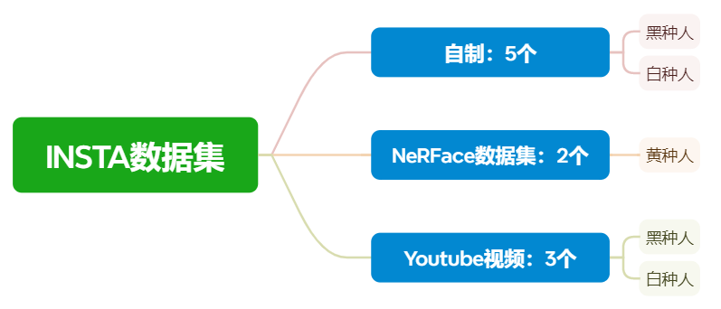
研究现状
验证数据集介绍
采集设备：Nikon Z6 II相机
数据集构成 | 原始视频（1~3分钟，25fps）
 | 相机内参：焦距
 | 相机外参：相机姿态
 | 预处理后视频帧（512*512分辨率）
 | 每张视频帧对应的深度图像
 | 每张视频帧对应的人脸分割图像（眉毛、眼镜、鼻子、嘴巴、耳朵、头发、脖子）
 | 每张视频帧对应的100维3DMM表情参数
 | 每张视频帧对应的人脸网格（5023个顶点，8090个三角面）
 | 中性人脸网格（5023个顶点，8090个三角面）
预处理：
背景去除
衣物去除
人脸分割
3DMM人脸网格、表情参数提取

Slide 15
采集设备：Nikon Z6 II相机

Slide 16
研究内容

Slide 17
研究目标
研究3DMM参数的语义信息，在保证三维动态人脸重建质量的情况下，提高模型训练速度
对眼部区域进行监督，减少眼部重建的失真问题
Notes:
有没有想过其他的方法
3DMM获得粗略的可信人脸
几何。。。对人脸进行细化
几何的优点
嘴说其他方法的思想的缺点

Slide 18
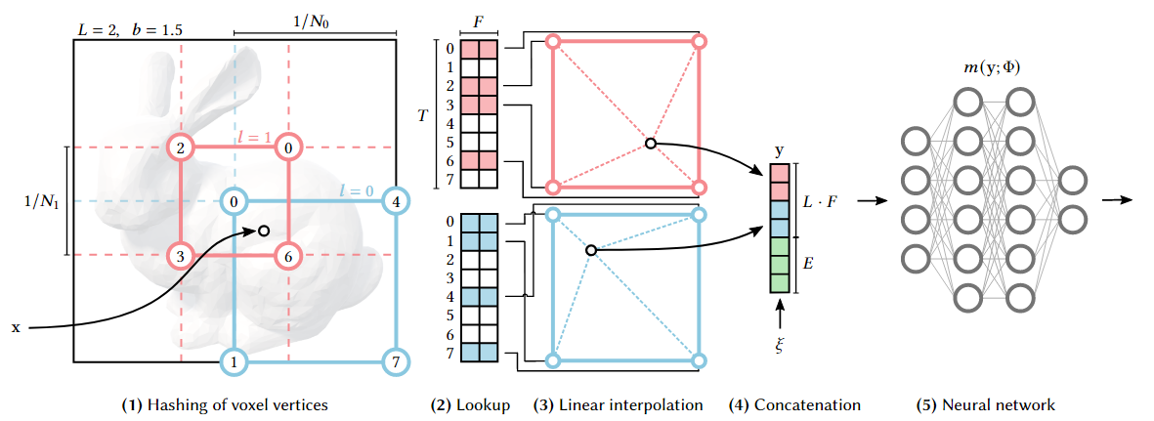
研究内容
多分辨率哈希编码
原始NeRF存在的问题：
训练和渲染速度很慢，需要5-7天训练一个三维人脸
网络规模大，需要训练两个MLP网络（粗和细），且两者隐藏层都为8层
多分辨率哈希编码优化的NeRF：
训练和渲染速度很快，仅需1分钟就能训练一个三维静态人脸
网络规模大大降低，仅需一个MLP网络，2个隐藏层，输入层维度也从60降低为32
ACM Transactions on Graphics, 2022. Instant Neural Graphics Primitives with a Multiresolution Hash Encoding

Slide 19
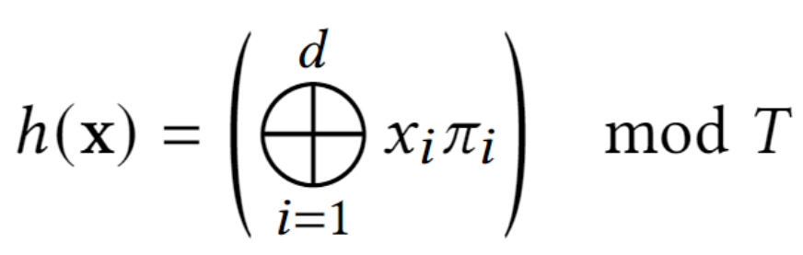
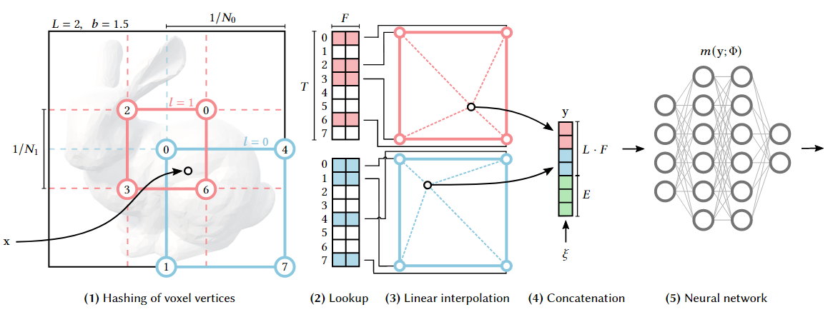
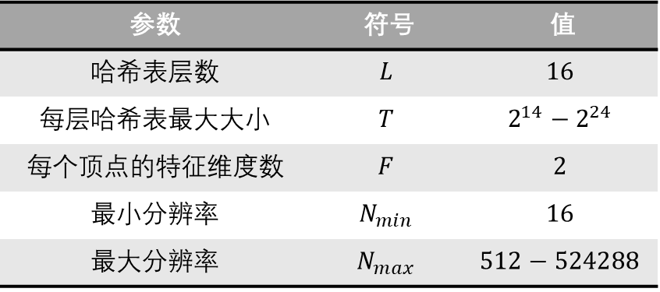
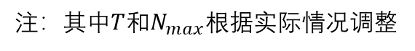
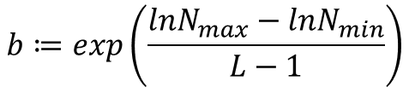
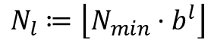
研究内容
多分辨率哈希编码原理
第l层哈希表分辨率：
参数定义：
$$b≔exp\left(\frac{lnN_{max}−lnN_{min}}{L−1}\right)$$
$$N_{l}≔\left\lfloor N_{min}·b^{l}\right\rfloor$$
参数 | 符号 | 值
哈希表层数 | $$L$$ | $$16$$
每层哈希表最大大小 | $$T$$ | $$2^{14}−2^{24}$$
每个顶点的特征维度数 | $$F$$ | $$2$$
最小分辨率 | $$N_{min}$$ | $$16$$
最大分辨率 | $$N_{max}$$ | $$512−524288$$
b为不同分辨率表之间的步长
位置坐标转换为哈希索引：
注：其中$T$和$N_{max}$根据实际情况调整
编码过程：
将位置坐标转换为哈希索引
在不同层级的哈希表中找到哈希索引周围的八个点位的可训练特征向量，然后进行三线性插值
将所有的层的结果拼接，完成编码

Slide 20
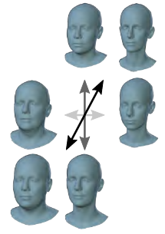
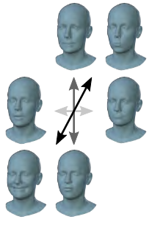
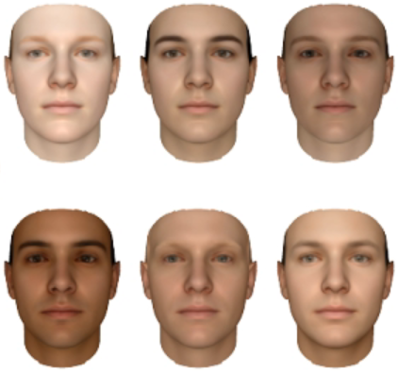

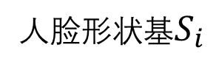
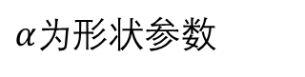
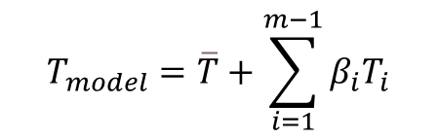
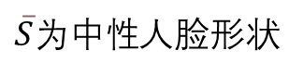
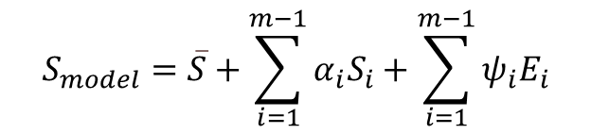
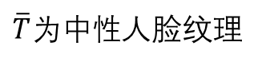
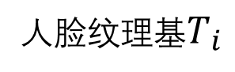
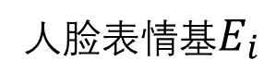
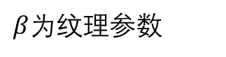
研究内容
三维可变形模型 (3D Morphable Model：3DMM)
$$S_{model}=\overline{S}+\sum_{i=1}^{m−1}{α_{i}S_{i}}+\sum_{i=1}^{m−1}{ψ_{i}E_{i}}$$
$$T_{model}=\overline{T}+\sum_{i=1}^{m−1}{β_{i}T_{i}}$$
人脸形状$基S_{i}$
人脸表情$基E_{i}$
人脸$纹理基T_{i}$
$\overline{S}为中性$人脸形状
$\overline{T}为中性$人脸纹理
$α为$形状参数
$ψ$为表情参数
$β$为纹理参数
ACM Transactions on Graphics 2017: Learning a model of facial shape and expression from 4D scans

Slide 21
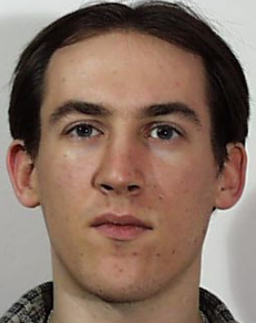
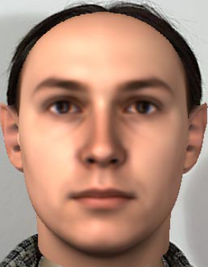
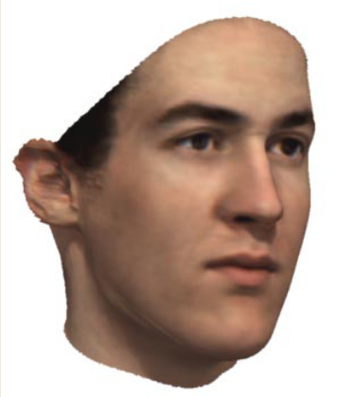
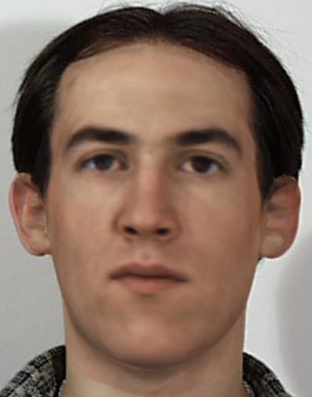

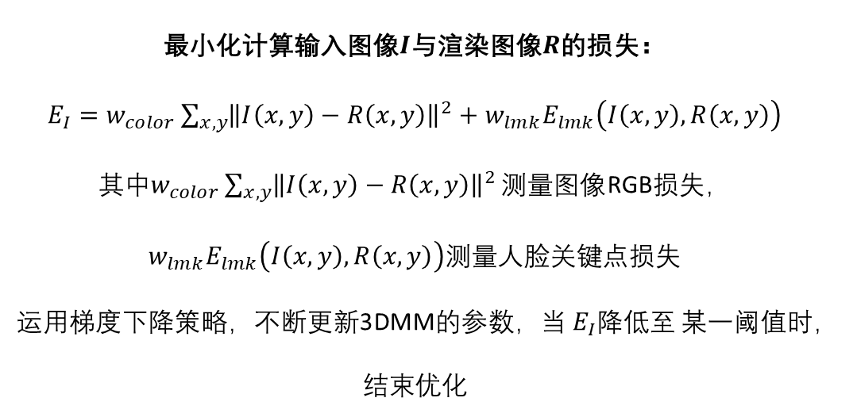

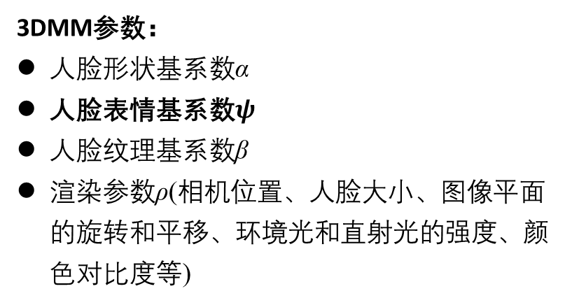
研究内容
3DMM人脸重建过程
3DMM参数：
人脸形状基系数α
人脸表情基系数$ψ$
人脸纹理基系数β
渲染参数ρ(相机位置、人脸大小、图像平面的旋转和平移、环境光和直射光的强度、颜色对比度等)
初始化3DMM参数，并从平均人脸开始渲染
输入图像$I$
渲染图像$R$
最小化计算输入图像$I$与渲染图像$R$的损失：
$E_{I}=w_{color}\sum_{x,y}{{\left\|I\left(x,y\right)−R\left(x,y\right)\right\|}^{2}}+$ $w_{lmk}E_{lmk}\left(I\left(x,y\right),R\left(x,y\right)\right)$
其中$w_{color}\sum_{x,y}{{\left\|I\left(x,y\right)−R\left(x,y\right)\right\|}^{2}}测量图像$RGB损失，
$w_{lmk}E_{lmk}\left(I\left(x,y\right),R\left(x,y\right)\right)$测量人脸关键点损失
运用梯度下降策略，不断更新3DMM的参数，当$E_{I}降低至$某一阈值时，结束优化
三维人脸形状和纹理优化
最终重建人脸
最终渲染图像

Slide 22
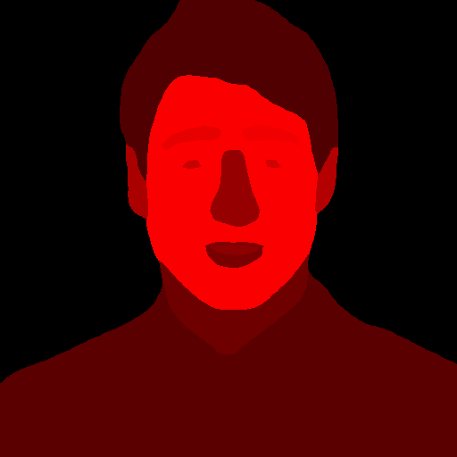
研究内容
增加包含3DMM表情参数的人脸区域
Ours：为脸、眉、眼、鼻、嘴都赋予了3DMM表情参数（50维）
INSTA：只给嘴赋予了3DMM表情参数（16维）

Slide 23
研究内容
增加包含3DMM表情参数的人脸区域
脸
眉
眉
Ours：为脸、眉、眼、鼻、嘴都赋予了3DMM表情参数（50维）
眼
眼
鼻
INSTA：只给嘴赋予了3DMM表情参数（16维）
嘴

Slide 24
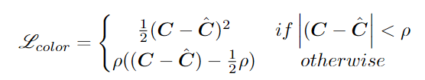
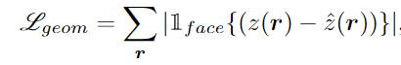
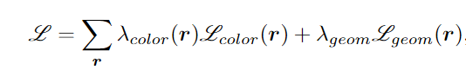
研究内容
增加眼部区域的监督
RGB损失：
脸
眉
眉
其中$ρ=0.1$，$C$和$\hat{C}$分别为真实图像和渲染图像
眼
眼
鼻
深度损失：
嘴
计算人脸区域中真实深度图像$z(r)$和渲染深度图像$\hat{z}(r)$之间的差值
总损失函数：
INSTA：$λ_{color}=40$(嘴), $λ_{color}=1$ (其他), $λ_{geom}=1.25$
Ours：$λ_{color}=60$(嘴), $λ_{color}=20$ (眉、眼), $λ_{geom}=1.25$

Slide 25
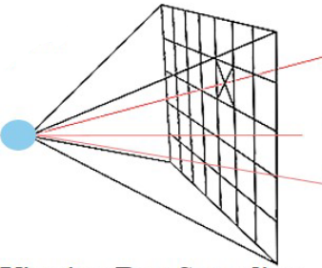

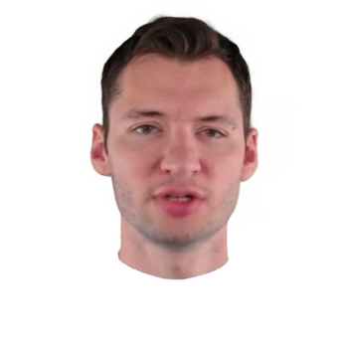
研究内容
人脸渲染管线
观察方向
每帧对应的相机内外参
位置坐标
多分辨率哈希编码
位置特征
+
密度
体渲染
颜色
每帧对应的3DMM表情参数
渲染图像
全连接神经网络

Slide 26
观察方向
方向特征
球谐编码
每帧对应的相机内外参
位置坐标
多分辨率哈希编码
位置特征
+
空间点采样
中间特征
颜色
每帧对应的3DMM表情参数
体渲染
渲染图像
sigma_net
color_net
密度

Slide 27
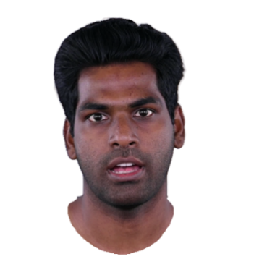
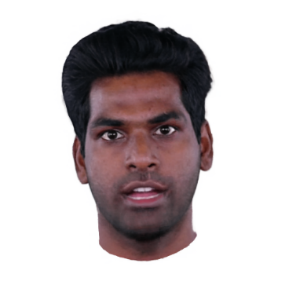
光度、几何和感知损失
原始图像
观察方向
方向特征
球谐编码
相机内外参
渲染图像
位置坐标
多分辨率哈希编码
位置特征
密度
体渲染
颜色
空间点采样
3DMM人脸表情参数
动态神经辐射场

Slide 28
观察方向球谐编码
（16维）
+
多分辨率哈希编码特征
（128维）
64
维
64
维
64
维
64
维
64
维
中间特征
（15维）
RGB颜色值 （3维）
3DMM人脸表情参数（50维）
sigma_net
color_net
密度值
（1维）

Slide 29
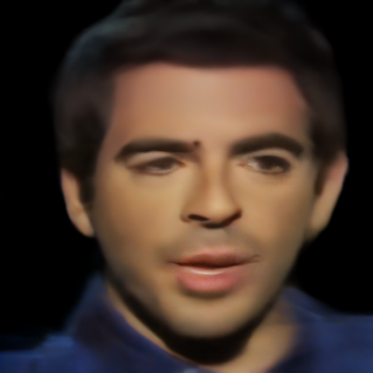
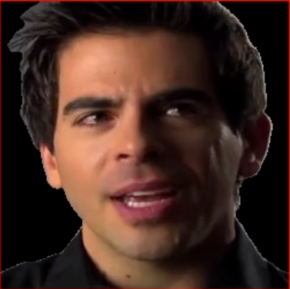


















模型输入
空间点采样
相机内参与人脸姿态参数
MICA
人脸表情参数$α_{i}$
$$f_{m}(α_{i})$$
人脸跟踪
$$⊕$$
$M$帧
目标表情参数$α_{tar}$
$$f_{m}(α_{tar})$$
渲染图像
语义转换网络$f_{m}$
运动描述符$ω_{i}$
体渲染
$$I_{1}$$
人脸特征$F_{1}$
变形$特征{\hat{F}}_{1}$
所有帧的对齐特征
双线性插值
密度
…
…
…
人脸特征$F_{M}$
变形$特征{\hat{F}}_{M}$
颜色
$$I_{M}$$
ArcFace人脸特征提取网络$f_{e}$
条件变形网络$f_{w}$
动态神经辐射场

Slide 30
研究内容
实验结果
 | L2↓ | PSNR↑ | SSIM↑ | LPIPS↓ | 训练时间
嘴部区域16维3DMM（无眼部监督） | 0.0020 | 22.53 | 0.91 | 0.12 | 0.84小时
INSTA | 0.0018 | 23.59 | 0.93 | 0.09 | 4.33小时
Ours | 0.0018 | 23.88 | 0.93 | 0.09 | 1.20小时
注：对数据集中10个人的重建结果取均值
迭代次数：100000
Batchsize：1500
Epoch：67

Slide 31








研究内容
原视频
嘴部16维3DMM
INSTA
Ours

Slide 32



Ground Truth
INSTA
Ours

Slide 33




研究内容
3DMM表情参数有效性验证
证明原始3DMM表情参数以及参数顺序是有效的人脸动态信息
PCA降维3DMM表情参数至16维
（原始为100维）
PCA降维3DMM表情参数至50维
（原始为100维）
只取3DMM表情参数中最大的16维
（原始为100维）
只取3DMM表情参数中最大的50维
（原始为100维）
注：以上验证实验均进行眼部监督并给脸、眉、眼、鼻、嘴区域附上3DMM表情参数

Slide 34
下一步计划

Slide 35
下一步计划
完善研究
大论文写作
准备答辩
2023.12-2024.01
专利撰写与准备中期答辩
2024.01-2024.03
撰写大论文
2024.04-2024.06
准备毕业答辩

Slide 36
THANK FOR YOUR WATCH
恳请各位老师批评指正
汇报学生：梁晋周

Slide 37
研究内容
神经辐射场（NeRF）基本原理
Communications of the ACM, 2021. Nerf: Representing scenes as neural radiance fields for view synthesis
训练数据：同一人脸的多张(≥100)RGB图像以及每张图像对应的相机内外参
训练过程：
1. 以每张图像对应的相机焦点出发，经过图像对应的像素点出发，向人脸三维空间发射采样光线，采样n个顶点
2. 将每个顶点的坐标以及采样方向输入进MLP中，计算得到顶点的颜色和密度值
3. 将这n个顶点通过体渲染得到对应像素的RGB预测值，并与真实图像对应像素计算损失
4. 重复上述迭代过程，直到达到指定迭代次数

